Slide 1
Stanowisko pomiarowe NERA
przy reaktorze IBR-2M
Dorota Marta Nowak, Ireneusz Natkaniec

Slide 2
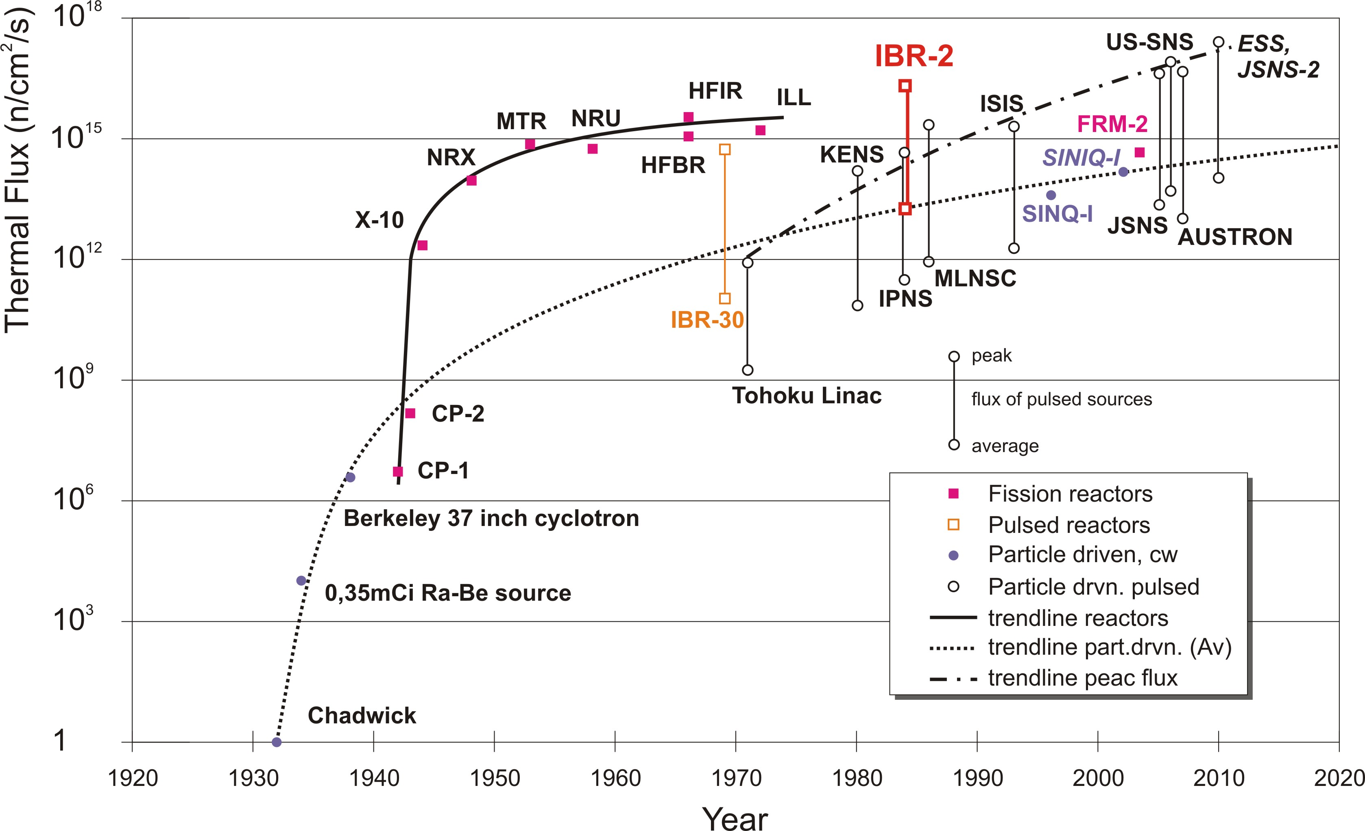
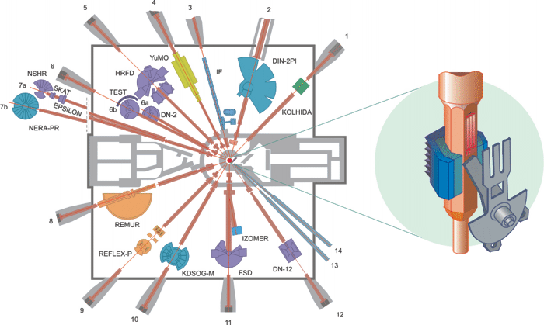
Pulsed reactor
P = 2MW, τ ≈ 200μs
f = 5 Hz, fuel PuO₂
Thermal neutron flux density from the surface of the moderator:
- time average 10¹³ n/cm²·s
- burst maximum 10¹⁶ n/cm²·s
Wstawic filmik jak pracuje reaktor

Slide 3
Główne punkty modernizacji
1. Подвижный отражатель (ПО-3)
2. Активная зона (топливная загрузка)
3. Корпус реактора
4. Стационарные отражатели и замедлители с откатными защитами
5. СУЗ (АСУЗ, привода регулирующих органов и аварийной защиты, пульт, системы контроля технологических параметров)
6. Комплекс криогенных замедлителей

Slide 4
Poszczególne etapy modernizacji IBR-2
1. Разработка конструкторской документации реактора ИБР-2 (1997 – 2009 г.г.)
Основные исполнители: НИКИЭТ, ВНИИНМ, СНИИП-СИСТЕМАТОМ, ИНЭУМ
2. Изготовление оборудования ИБР-2М (2000 – 2010 г.г.)
Основные исполнители: ОИЯИ, НИКИЭТ, МАЯК, СНИИП-СИСТЕМАТОМ, ИНЭУМ

Slide 5
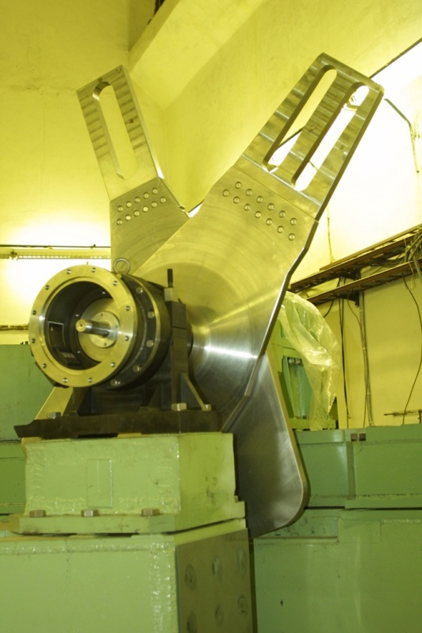
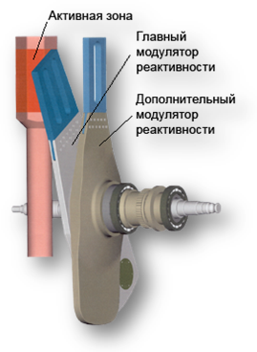
Poszczególne etapy modernizacji IBR-2
3. Создание подвижного отражателя ПО-3 (НИКИЭТ, ОИЯИ)
 | ПО-1, ПО-2, ПО-2Р | ПО-3
Скорость ОПО, об/мин Скорость ДПО, об/мин Длительность нейтронного импульса, мкс Ресурс, час | 1500 300 215 20000 | 600 300 215 55000

Slide 6
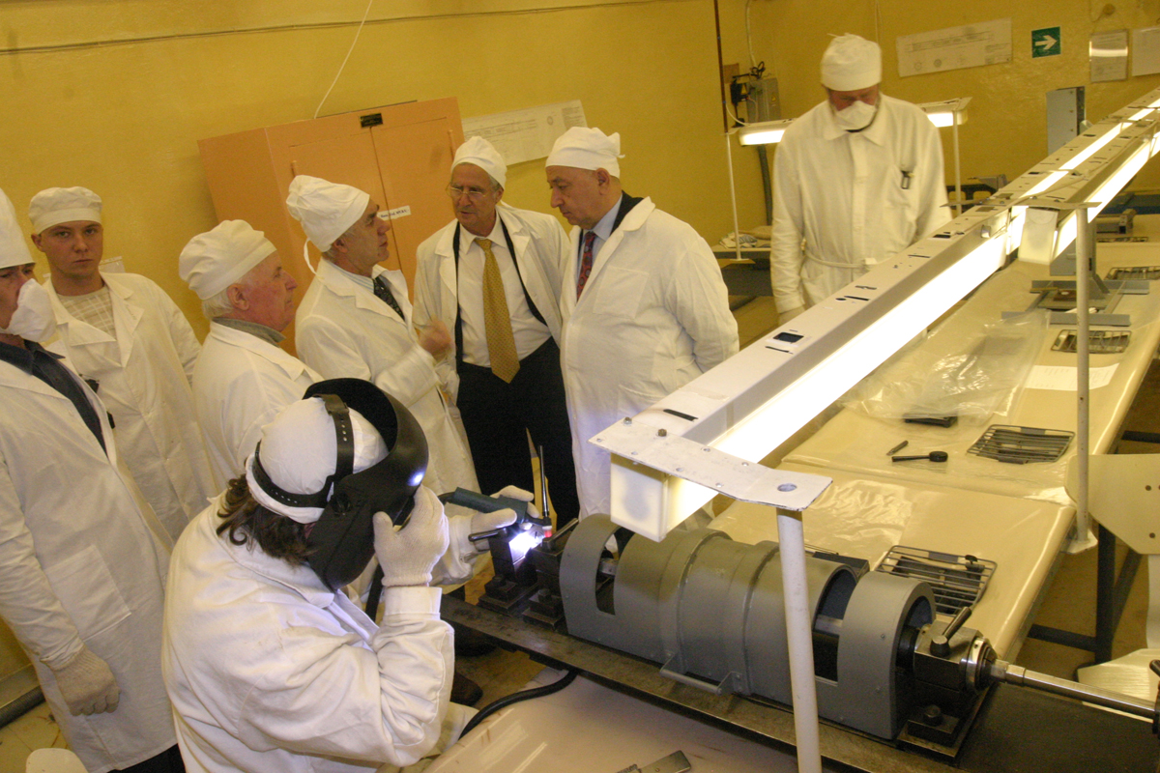
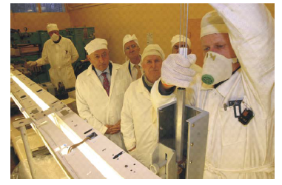
Poszczególne etapy modernizacji IBR-2
4. Создание новой топливной загрузки (ВНИИНМ, «МАЯК», ОИЯИ)
- допустимое выгорание в ТВЭЛах ИБР-2М – 9% вместо 6% на ИБР-2
- проектный ресурс – 25 лет на W = 2 МВт
После сборки в ОИЯИ ТВЭЛов в
тепловыделяющие сборки (ТВС)
в 2006 г. приняты в эксплуатацию
в реакторе ИБР-2М.

Slide 7
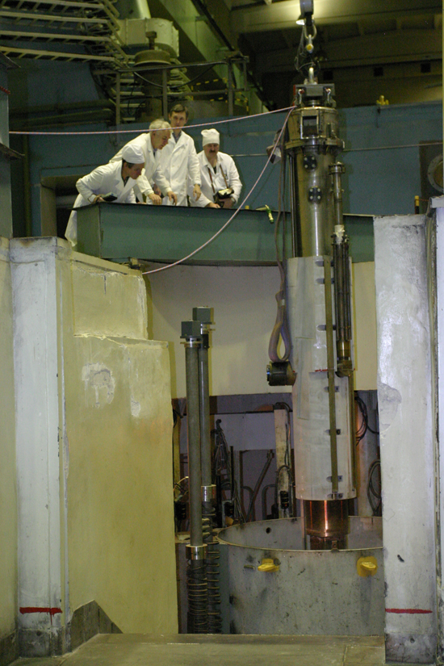
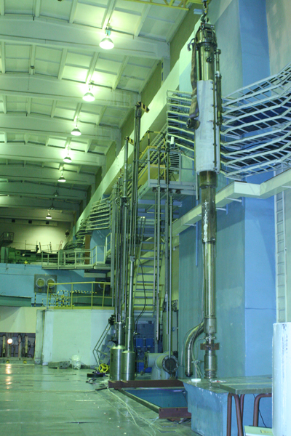
Poszczególne etapy modernizacji IBR-2
5. Разгрузка в 2007 г. активной зоны ИБР-2, дренирование натрия
из контуров охлаждения, демонтаж высокоактивного оборудования
- корпуса реактора
- откатных защит со стационарными отражателями
Исполнитель: ОИЯИ (персонал реактора)

Slide 8
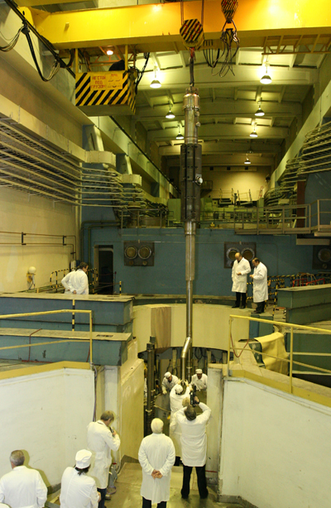
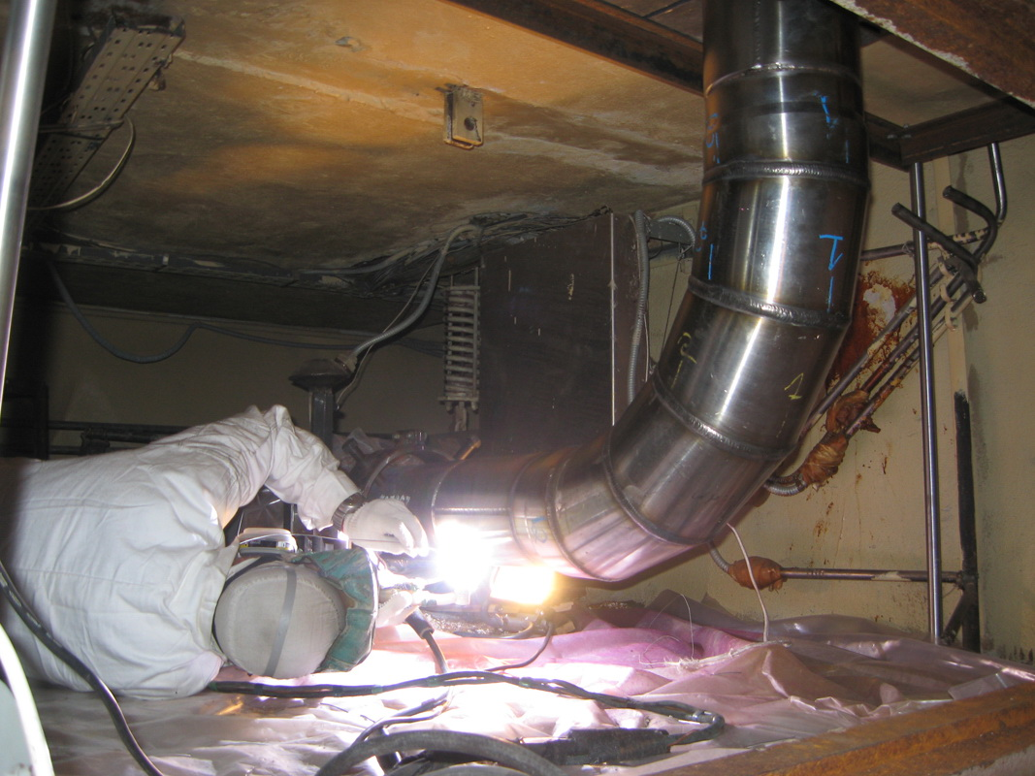
Poszczególne etapy modernizacji IBR-2
6. Монтаж нового корпуса ИБР-2М (2009 г.)
Исполнители: ОИЯИ, «Энергоспецмонтаж»

Slide 9
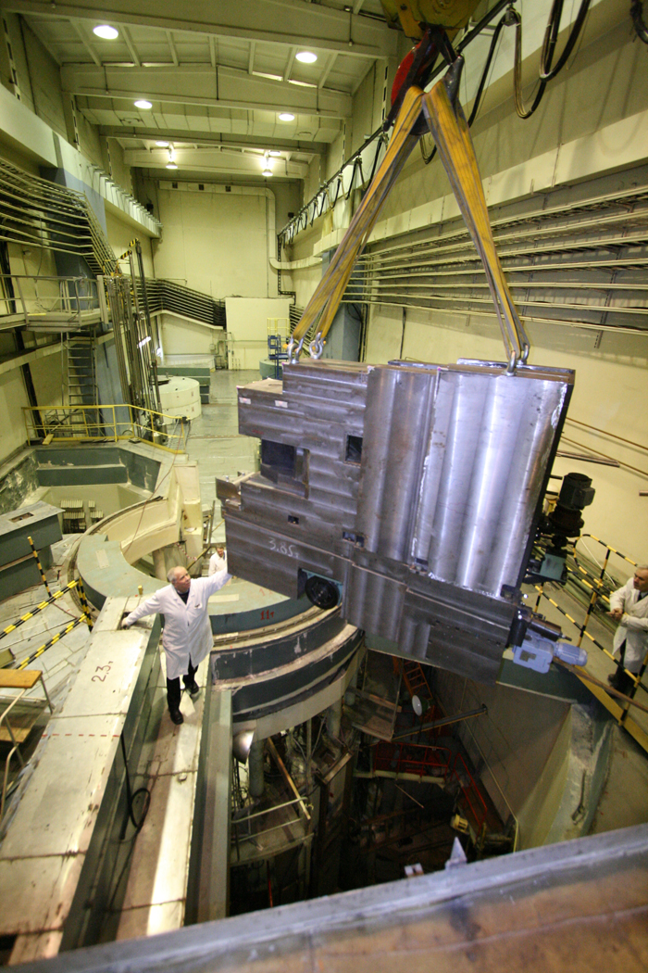
Poszczególne etapy modernizacji IBR-2
7. Монтаж и наладка стационарных отражателей, водяных замедлителей с откатными защитами, приводов СУЗ
(органы регулирования, аварийная защита)
Исполнители: ОИЯИ (персонал реактора) в 2008-2009 г.г.

Slide 10
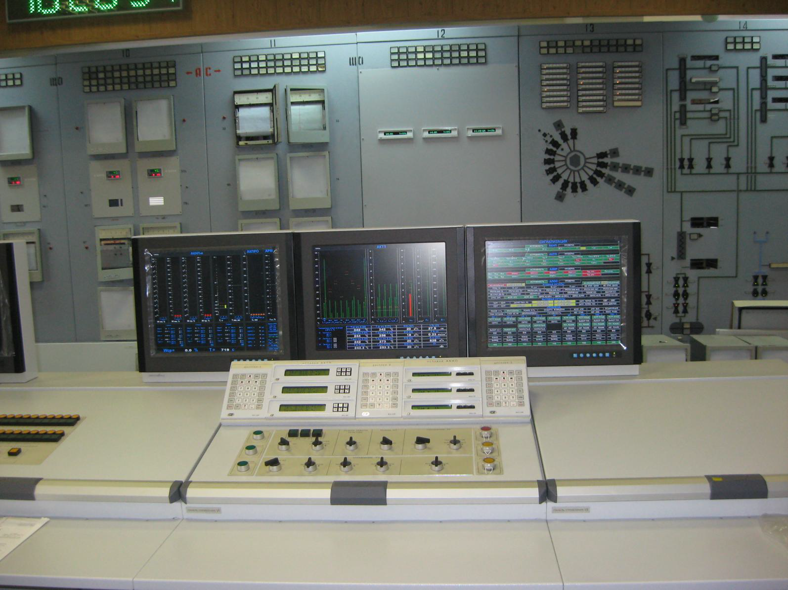
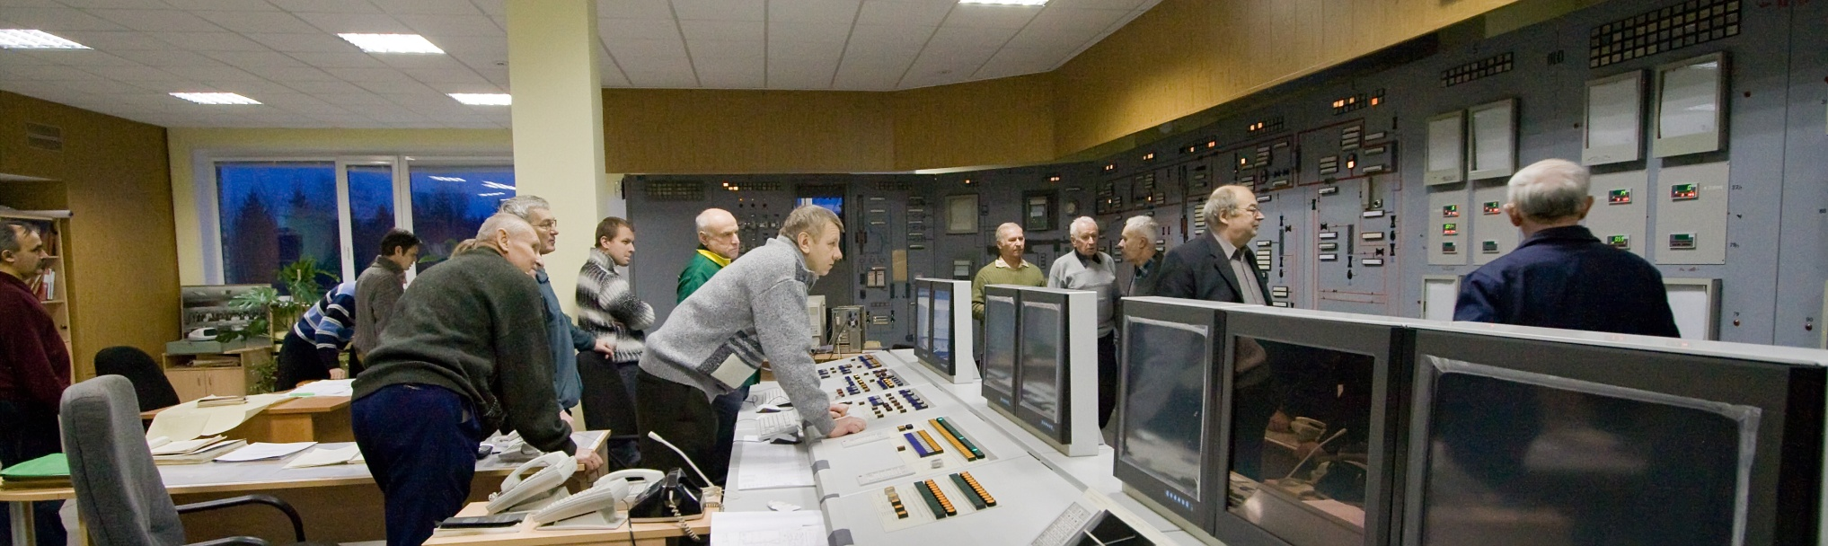
Poszczególne etapy modernizacji IBR-2
8. Заполнение контуров охлаждения реактора натрием
с обновленного пульта управления реактора (февраль 2010 г.)
Исполнители: ОИЯИ (персонал реактора)

Slide 11
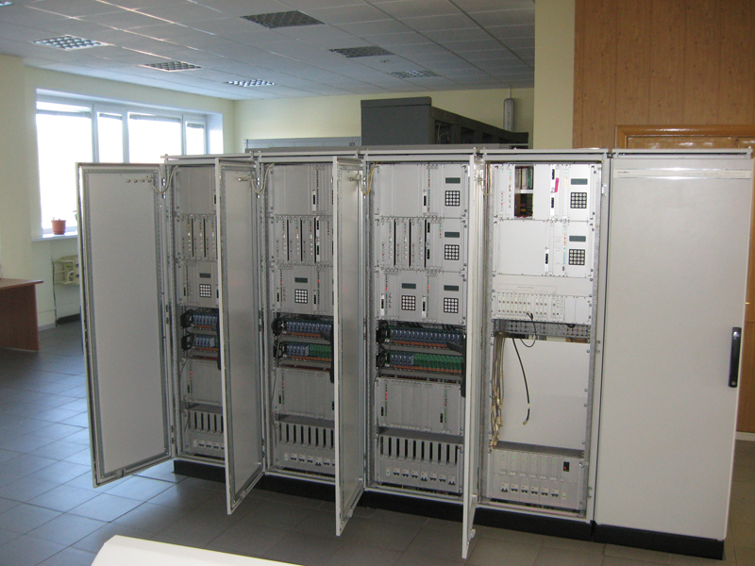
Poszczególne etapy modernizacji IBR-2
9. Монтаж и наладка комплекса АСУЗ (апрель 2010 г. – ноябрь 2010 г.)
Исполнители: ОАО «СНИИП-СИСТЕМАТОМ», ОИЯИ (персонал реактора)
Автоматизированная система управления защиты (АСУЗ) ИБР-2М. Завершен
опытный образец АСУЗ (СНИИП-СИСТЕМАТОМ), проводятся его испытания на реакторе
ИБР-2. В СНИИП-СИСТЕМАТОМ начаты работы по штатной АСУЗ, включая новый пульт
управления. В Институте электронных управляющих машин (ИНЭУМ) продолжались
работы по созданию системы контроля технологических параметров. В ОП ОИЯИ
изготовлен опытный образец привода компенсирующего органа (КО), ведется работа над
опытным образцом привода аварийной защиты.

Slide 12
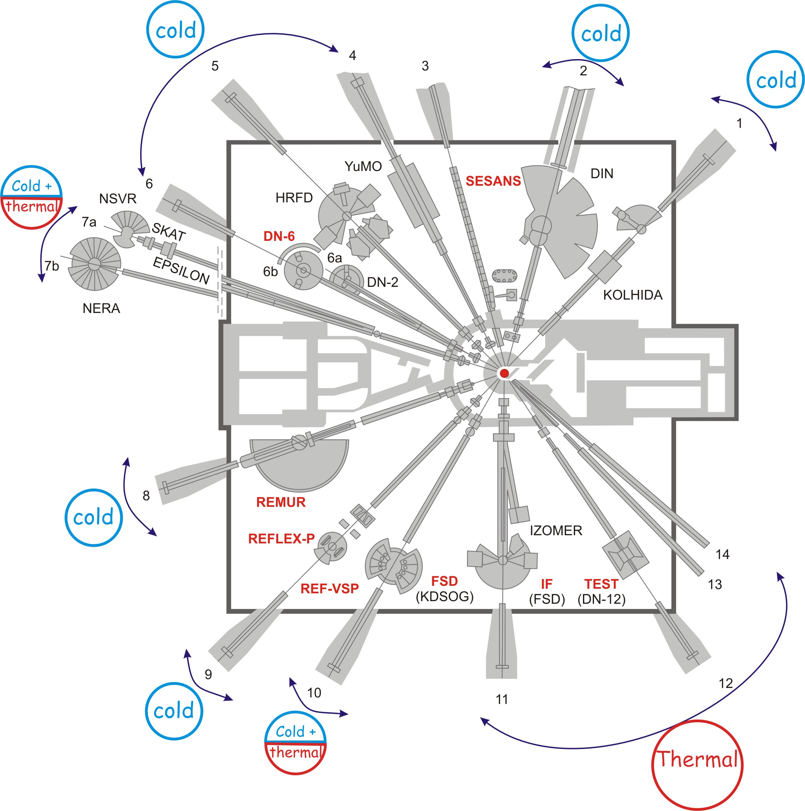
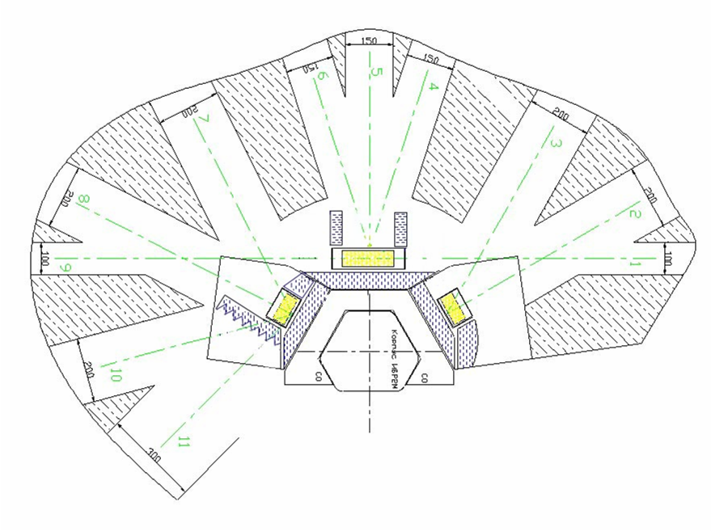
7b

Slide 13
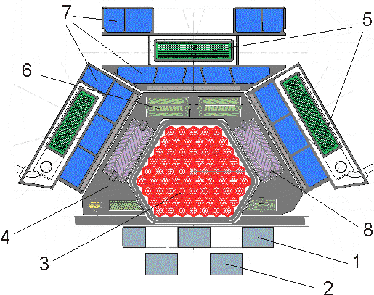
Main moveable reflector,
Auxillary moveable reflector,
Fuel assembly,
Stationary reflector,
5. Cold moderators,
6. Emergency system,
Water moderators,
Control rods; Roman characters mark numbers of extracted neutron beams)

Slide 14
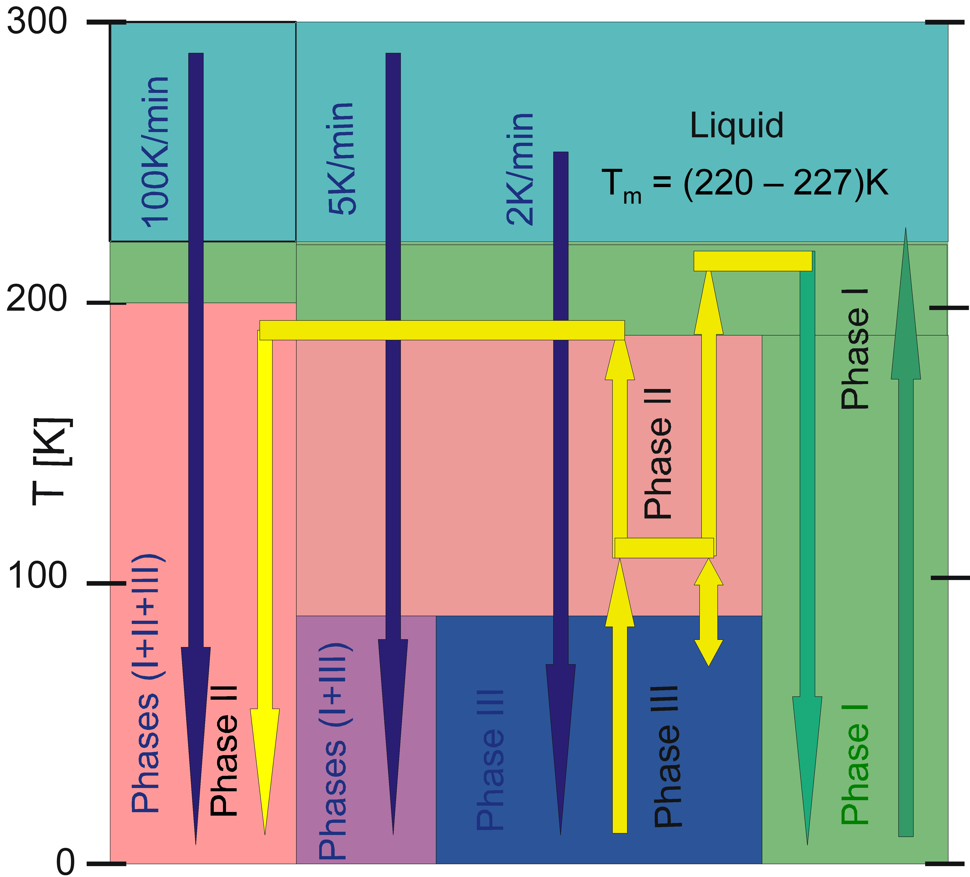
out-of-plane
methyl bends
out-of-plane
methyl bends
in-plane
methyl bends
in-plane
methyl bends
Diagram of solid phases of mesitylene obtained at different
cooling rates from a liquid state (navy arrows). Followed heating
and annealing in solid state (yellow arrows) bring to
a meta-stable phase II and the stable phase I.
All three phases can coexist at LHe temperatures
methyl librations
methyl librations
Calculated and experimental density of vibrational
states which allow predict thermodynamic properties
of materials and neutron slowing down processes

Slide 15
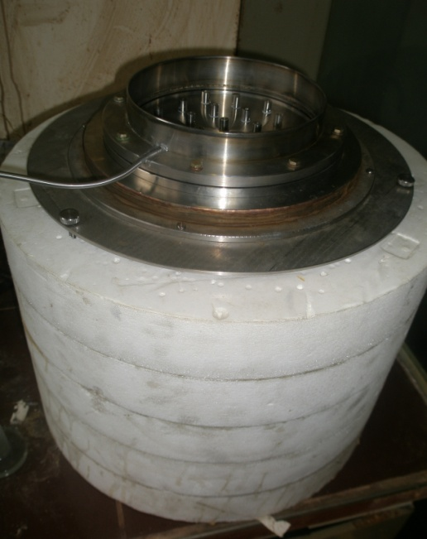
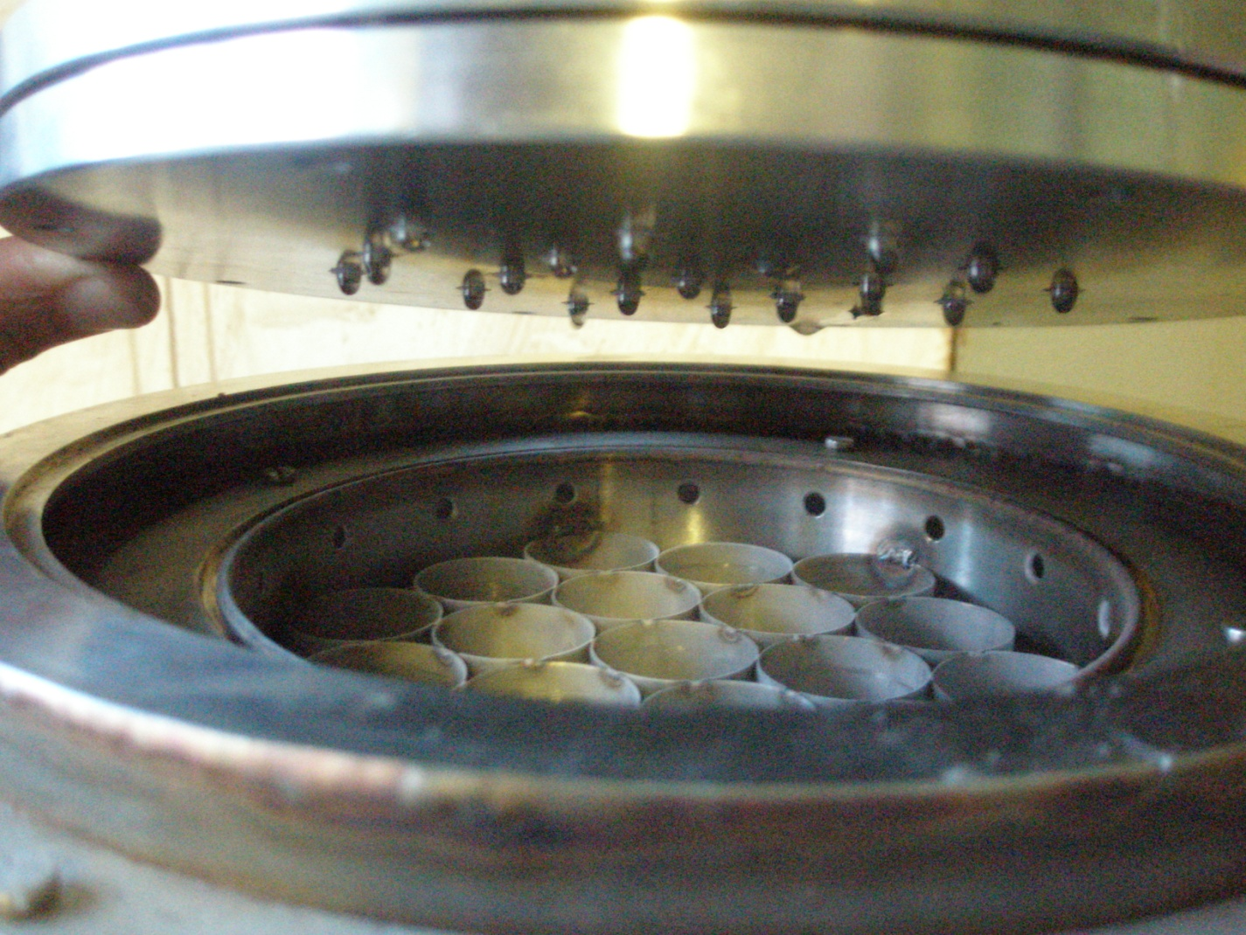
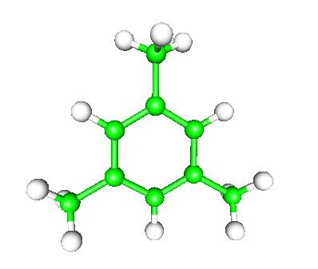
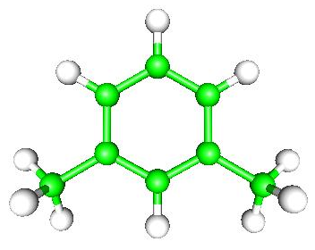
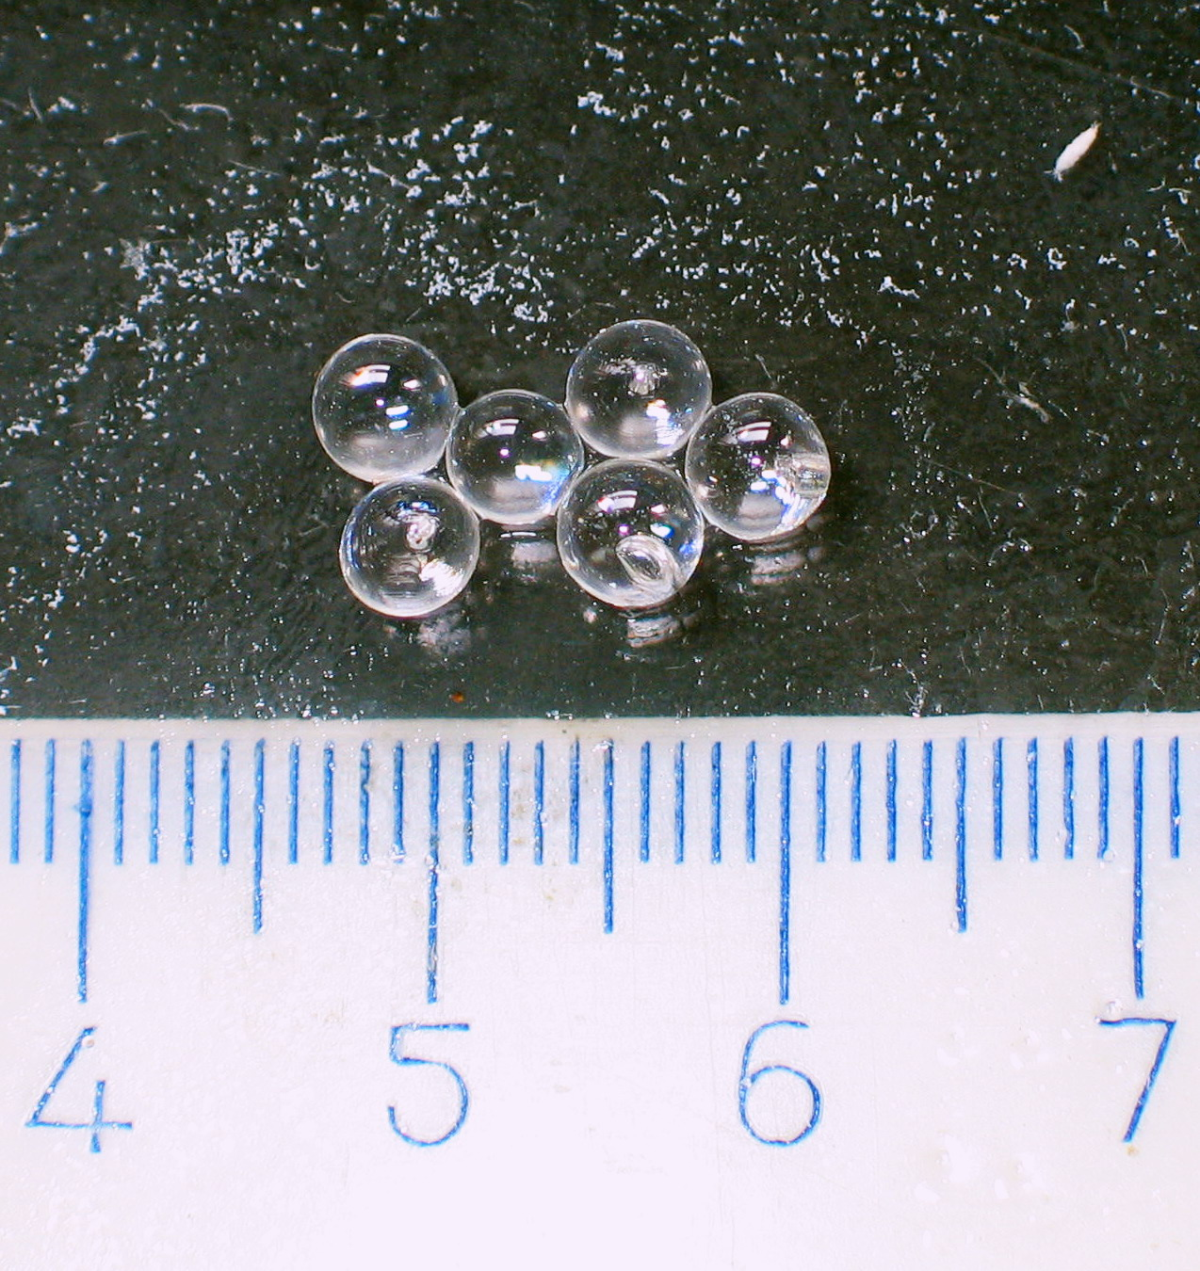
Solid mesitylene as a material for cold moderators
mesitylene
m-xylene
T_{m} = 227 K
T_{m} = 225 K
Mixture with mesitylene and m-xylene is of glassy structure, and has good neutron thermalization property.
Solid balls of the frozen mixture
of mesitylene and m-xylene

Slide 16
Principal scheme of the IBR-2M moderator system

Slide 17
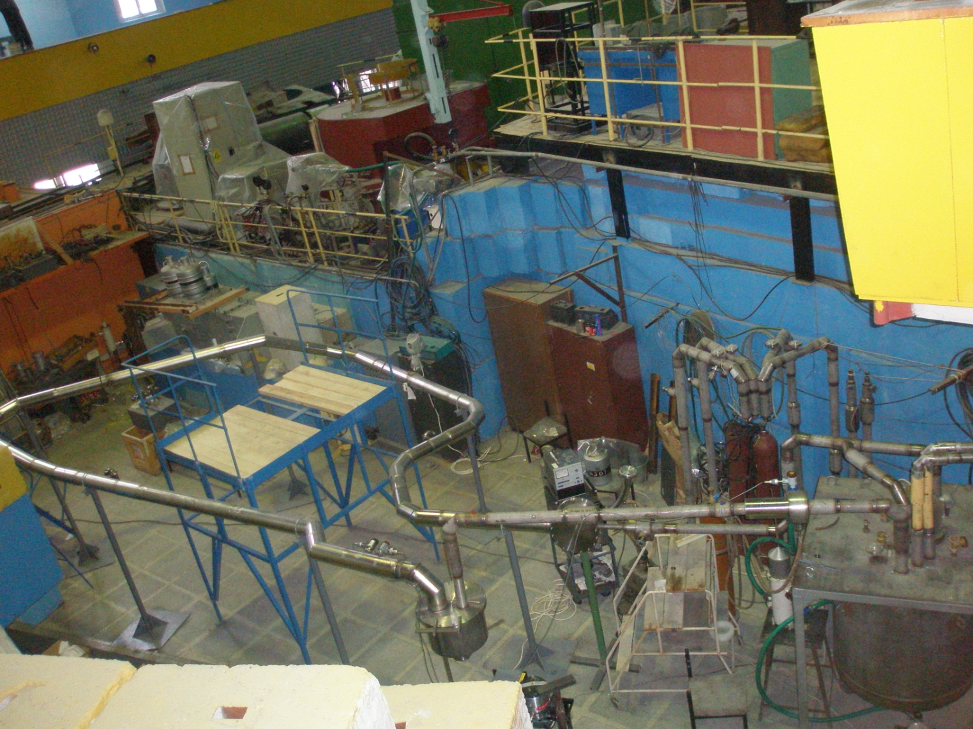
The full scaled model of the conveying path and technological system of the IBR-2M cryogenic moderator
5
5
4
4
3
2
1
1
3
2
1 – camera-imitator of cryogenic moderator, 2 –thermal exchanger with helium blower, 3 - cryogenic pipelines from\to refrigerator, 4 – charging device, 5 – transport cryogenic pipeline

Slide 18
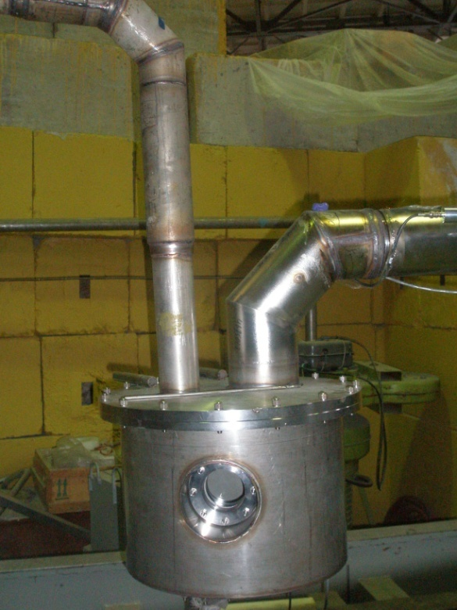
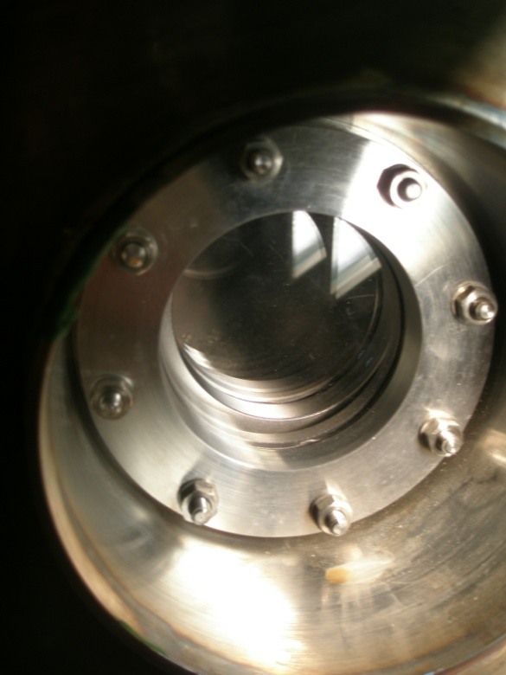
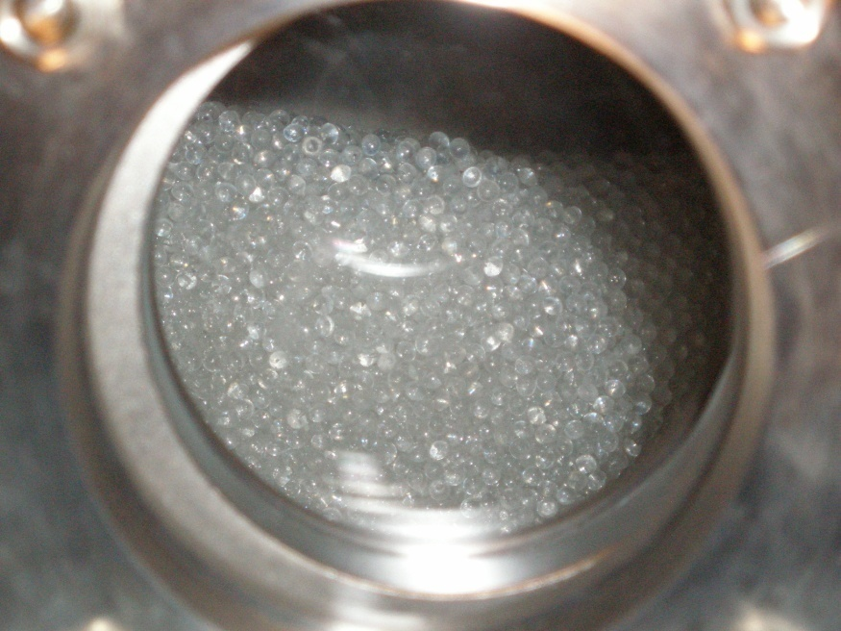
Camera-imitator of cold moderator with triple glass window
Compleate loading of th camera by beads
Temperature inside is 50K
(1 l of volume of cryogenic moderator
is ~ 27 000 of beads )

Slide 19
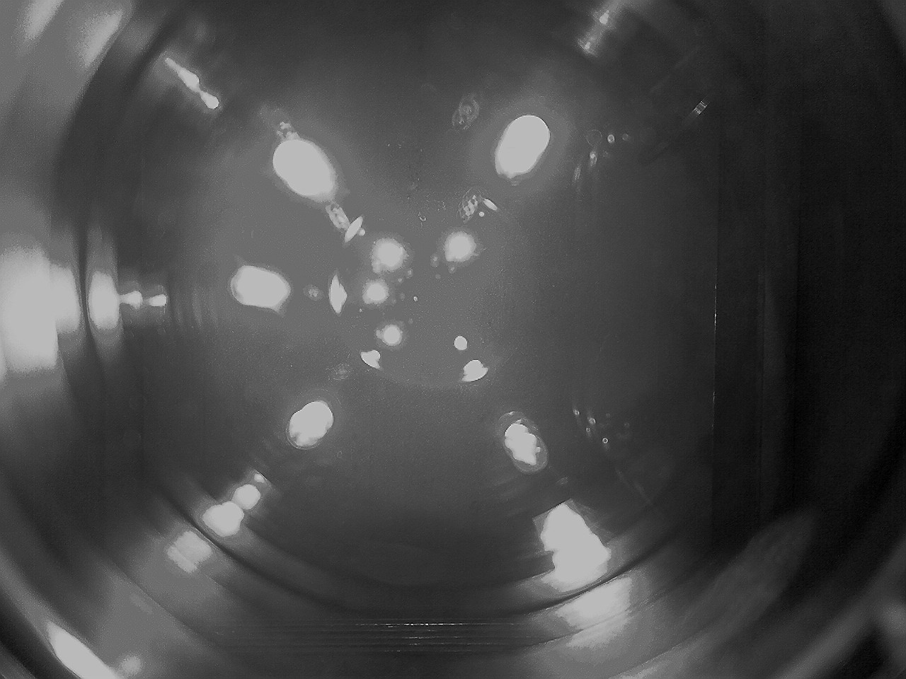
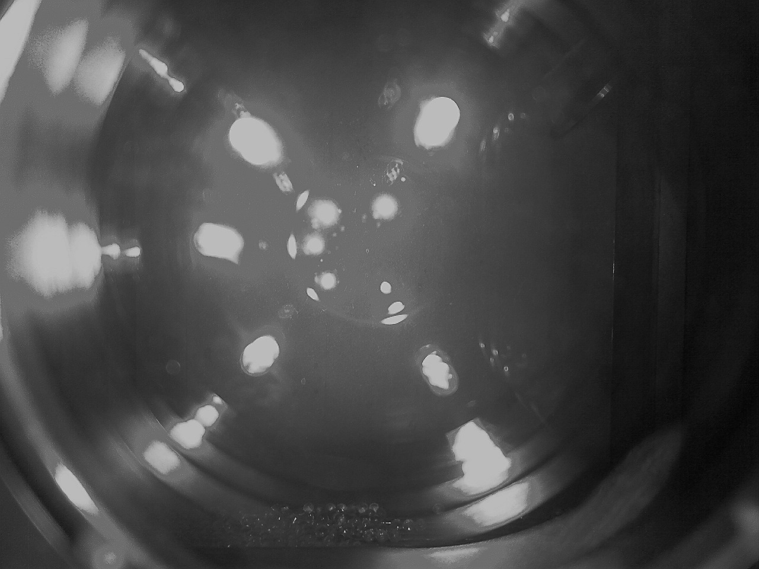
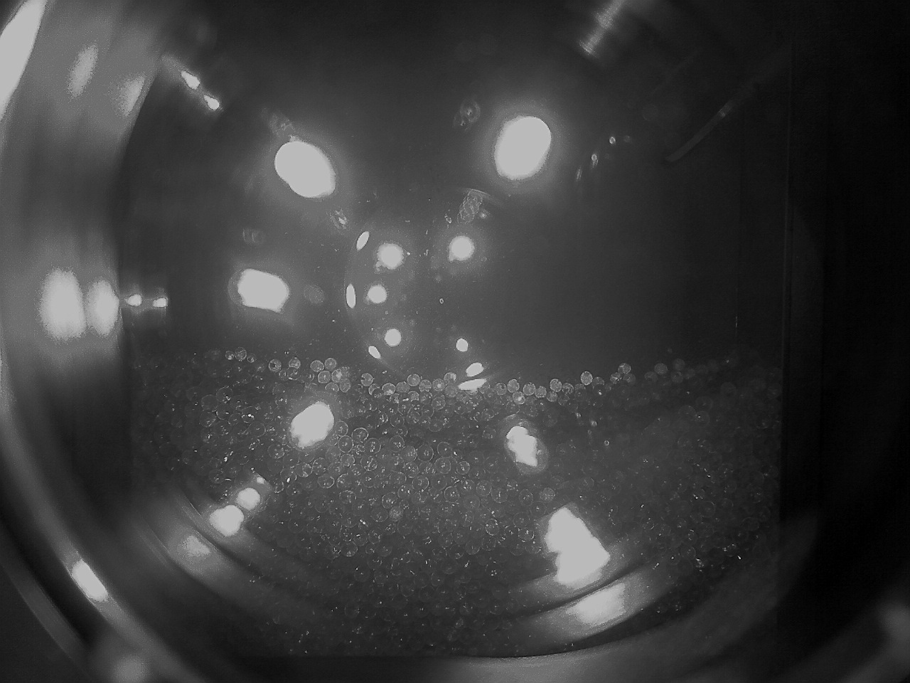
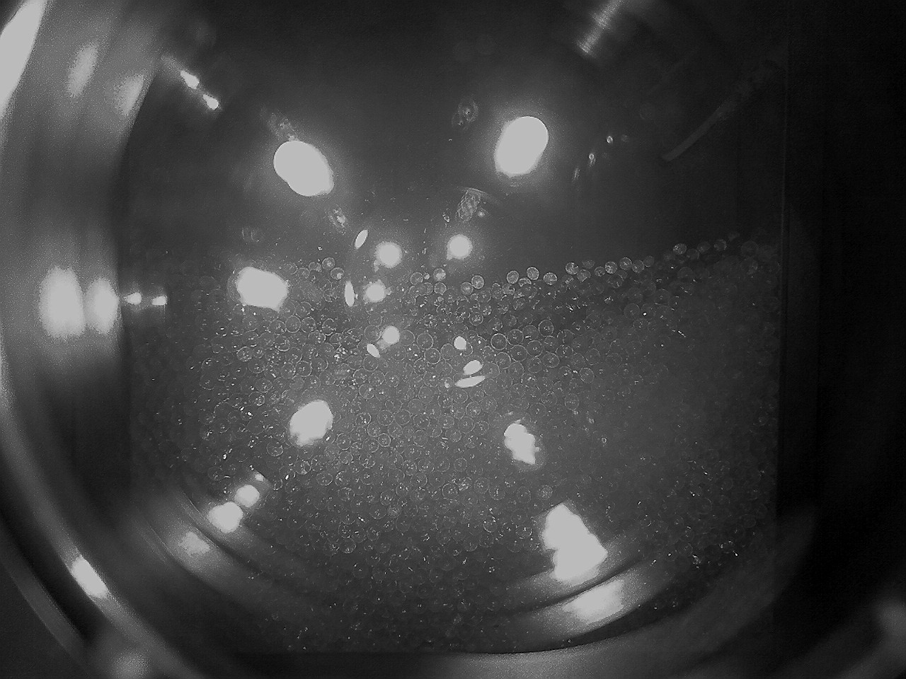
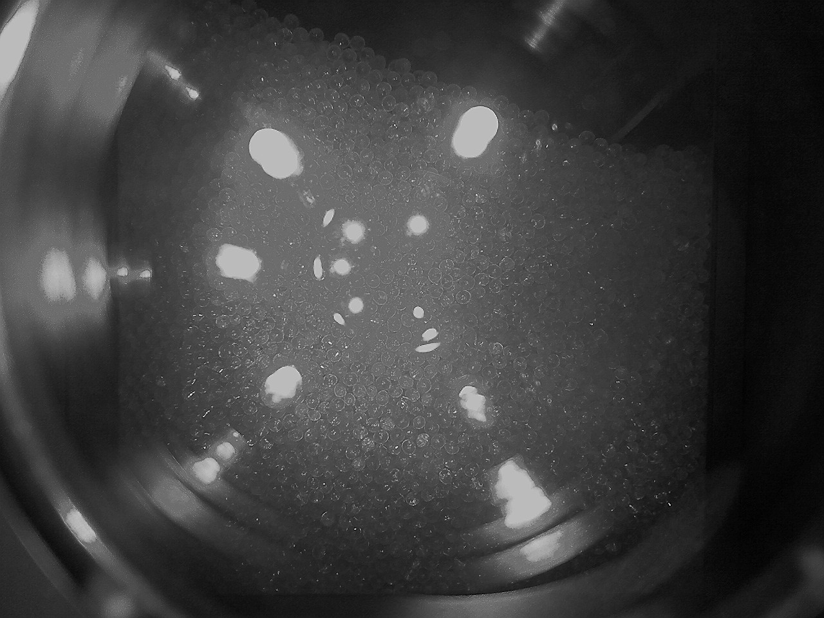
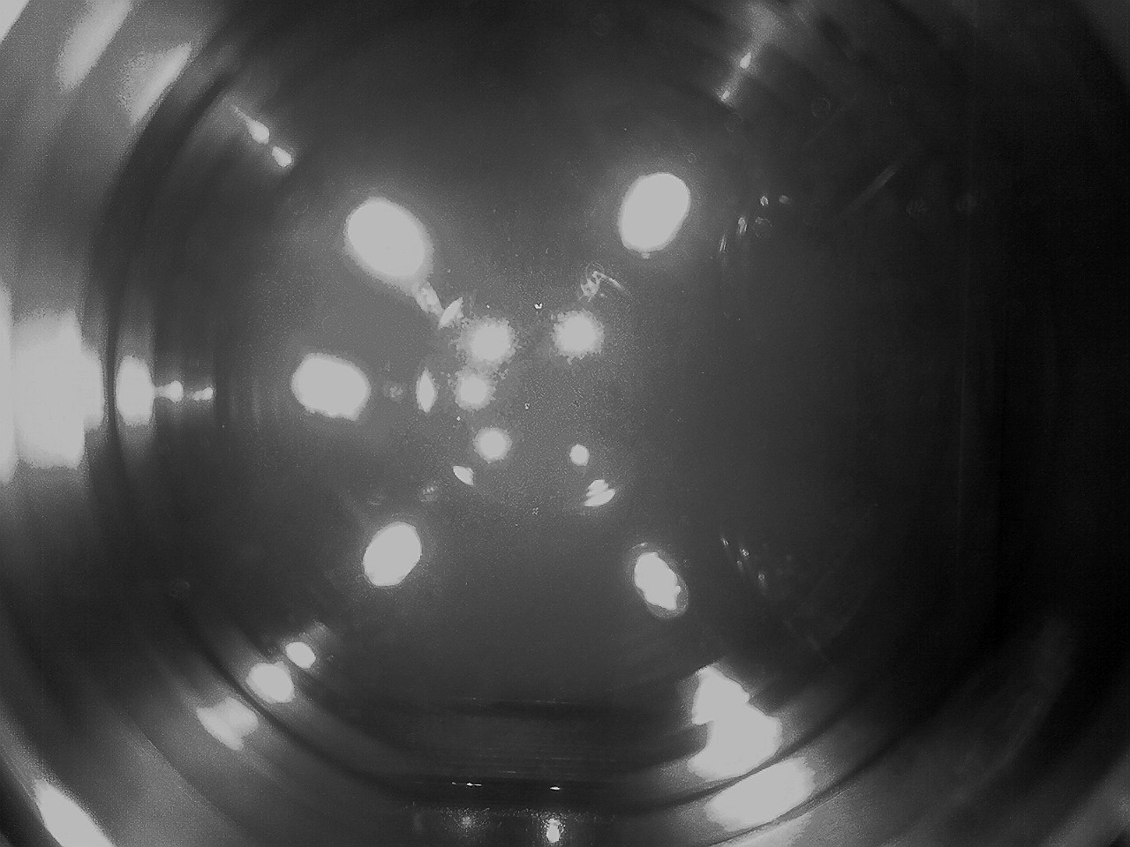
Fulfillment of the camera-imitator of cold moderator by mesitylene beads (views throuh the window)

Slide 20
Физический пуск ИБР-2М
1. Стационарный режим пуска (без вращения ПО)
- загрузка топлива (17.12.2010 – 14.02.2011)
- исследование характеристик реактора в подкритическом состоянии (эффективности аварийной защиты, органов регулирования, ПО)
- выход на критичность по запаздывающим нейтронам (04.02.2011)
- градуировка органов регулирования в критическом реакторе
- измерение эффектов реактивности (ГЭР, слив Н₂О из замедлителей и др.)
2. Импульсный режим
- выход на импульсную критичность
- измерение флуктуаций импульсов
- измерение формы импульса
- проверка АСУЗ

Slide 21
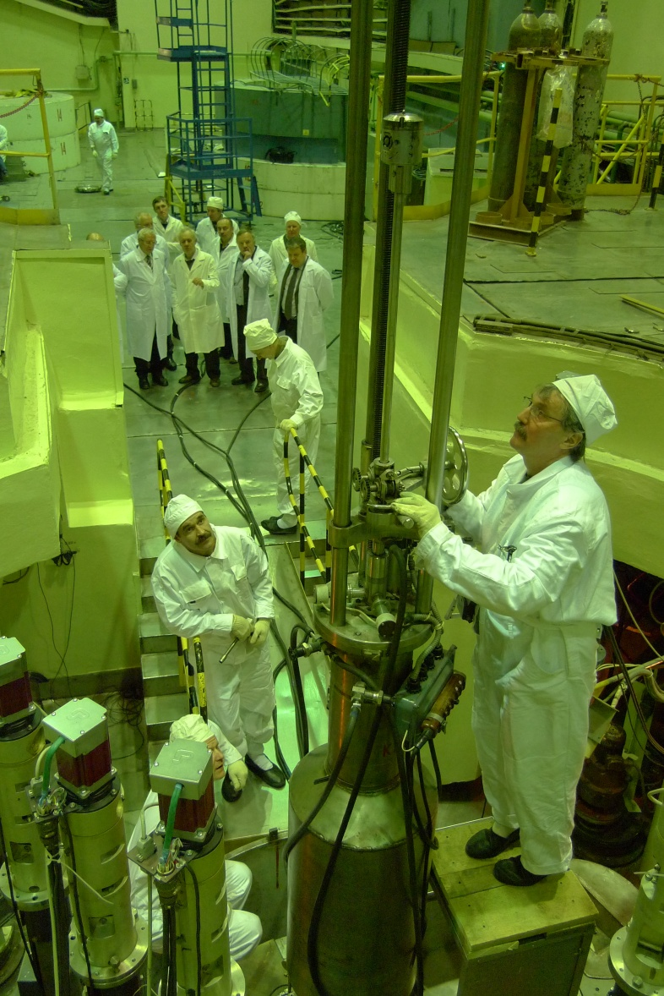
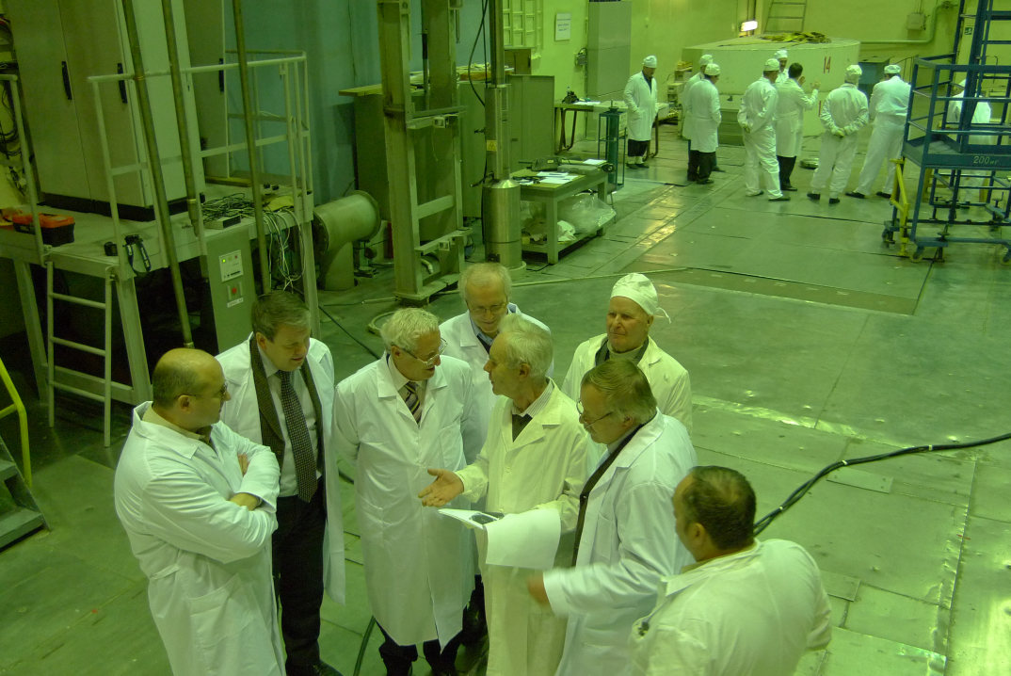
Физпуск реактора ИБР-2М начался 17 декабря 2010 г.
Загрузка первой ТВС
в активную зону реактора

Slide 22
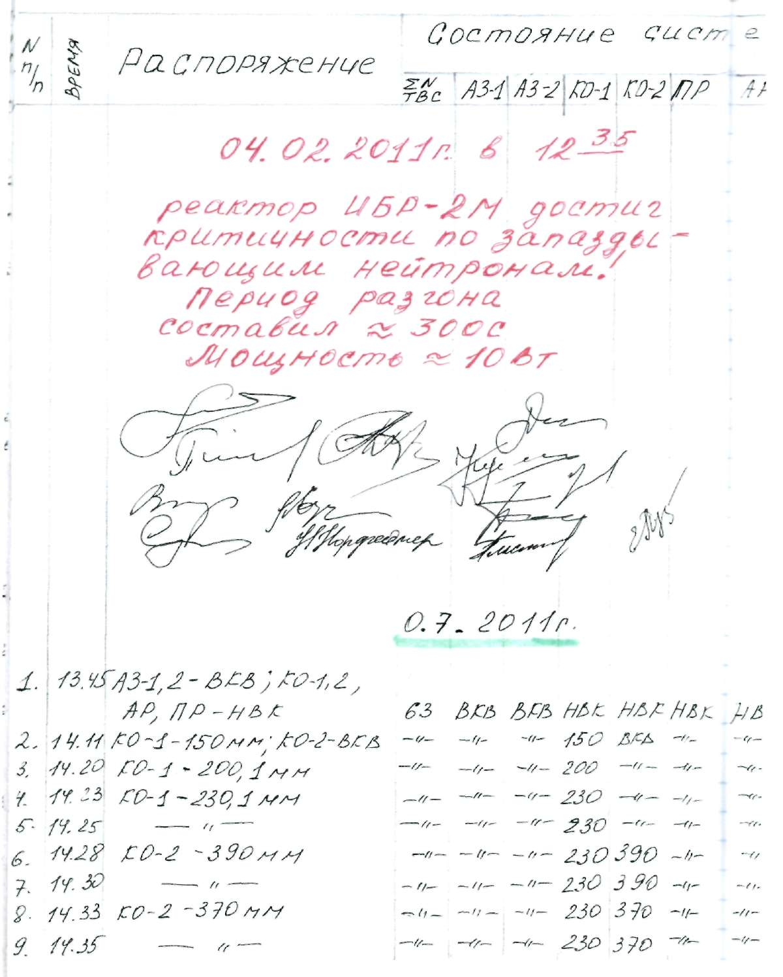

Slide 23
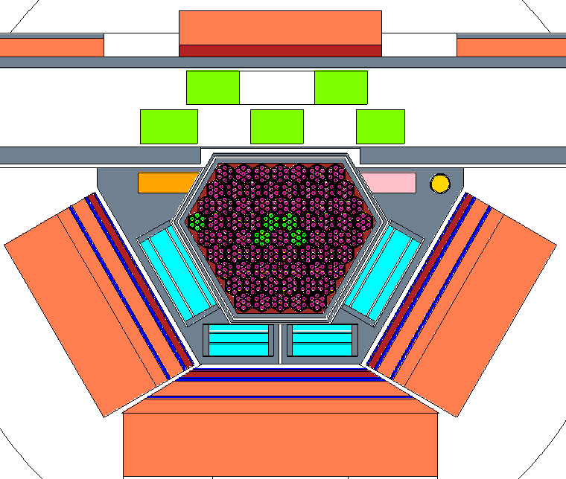
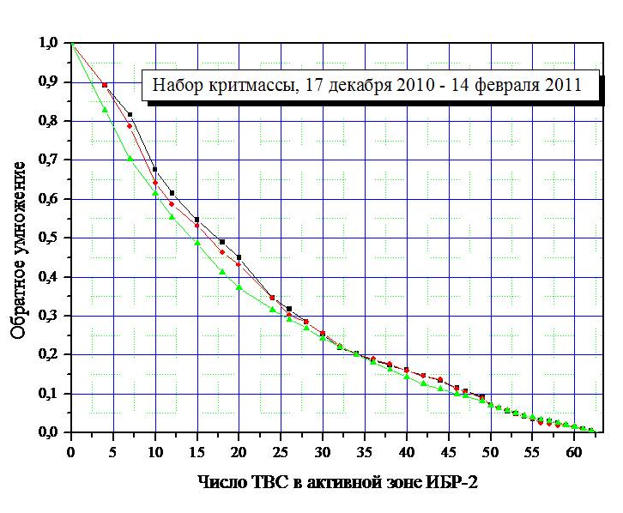
Итоговая компоновка активной зоны
Итоговая компоновка активной зоны
модернизированного реактора ИБР-2
с 14.02.2011 г. , 64 ТВС
Зависимость обратного умножения ОУ
от числа загруженный кассет

Slide 24
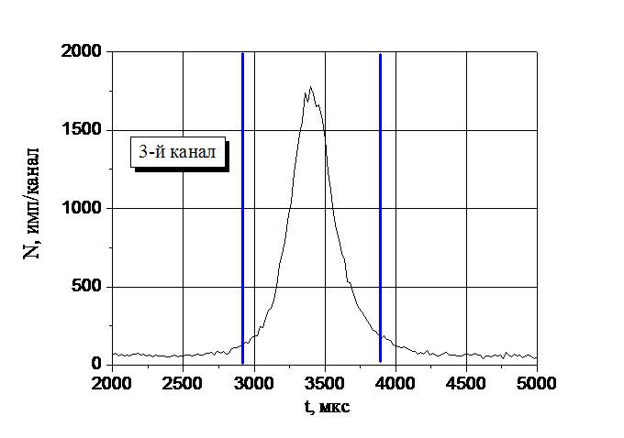
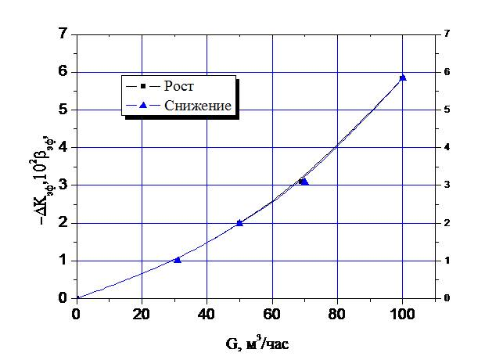
Импульсный режим пуска
29 марта достигнута импульсная критичность, W  20 Вт
Выявлены ошибки в работе каналов контроля импульса, которые
в настоящее время устраняются разработчиками (СНИИП-СИСТЕМАТОМ)
Форма импульса мощности
Гидродинамический эффект реактивности

Slide 25
Реактор ИБР-2М:
Приемка реактора Государственной
комиссией для проведения энергопуска 06.2011
Энергетический пуск 07-09.2011
Комплекс криогенного замедлителя:
Завершение испытаний по загрузке
шариков из мезитилена на стенде 04-09.2011
Монтаж трубопровода транспортировки
шариков и установка КЗ к реактору 10-12.2011
Pomiary użytkowników 05.2012

Slide 26
Parameter Before modernization After modernization
Average power, MW 2 2
Fuel PuO2 PuO2
Number of fuel assemblies 78 69
Maximum burnup, % 6.5 9
Pulse repetition rate, Hz 5; 25 5; 10
Pulse half-width, s 245 ~ 200
Rotation rate, rev/min:
main reflector 1500 600
auxiliary reflector 300 300
MMR and АМR material steel nickel + steel
MR service life, hours 20000 55000
Background, % 6 7
Thermal neutron flux density from the surface of the moderator*:
- time average 10¹³ n/cm²·s ~10¹³ n/cm²·s
- burst maximum 10¹⁶ n/cm²·s ~10¹⁶ n/cm²·s

Slide 27
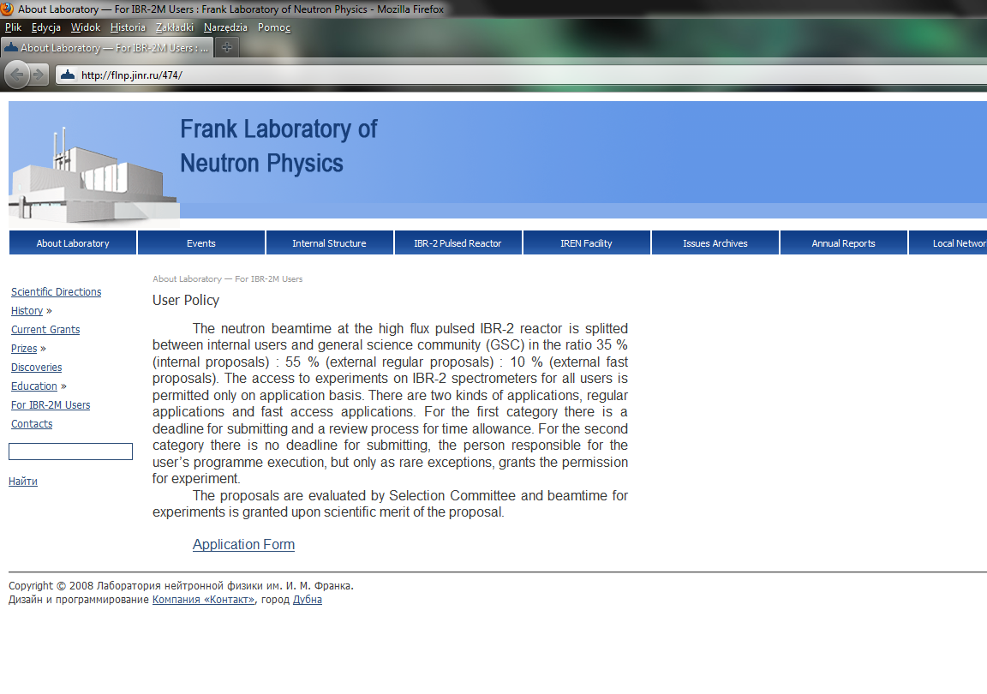

Slide 28
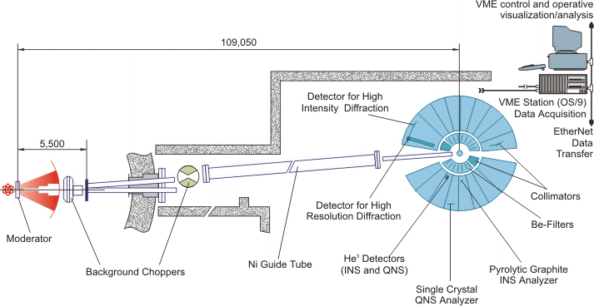
I.Natkaniec, S.I.Bragin, J.Brankowski and J.Mayer, in Proc. ICANS XII Meeting,
Abington 1993, RAL Report 94-025, vol.I.,p.89- (1994).

Slide 29
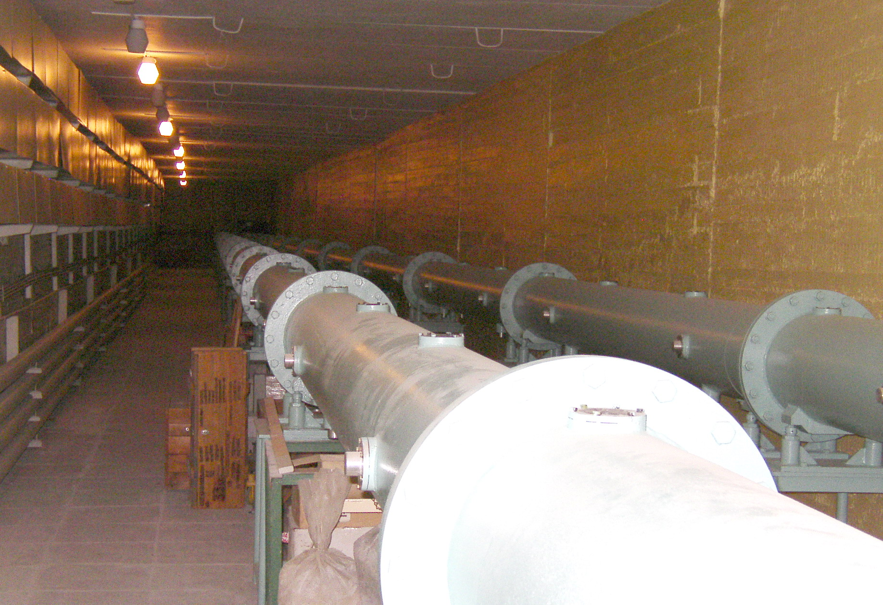
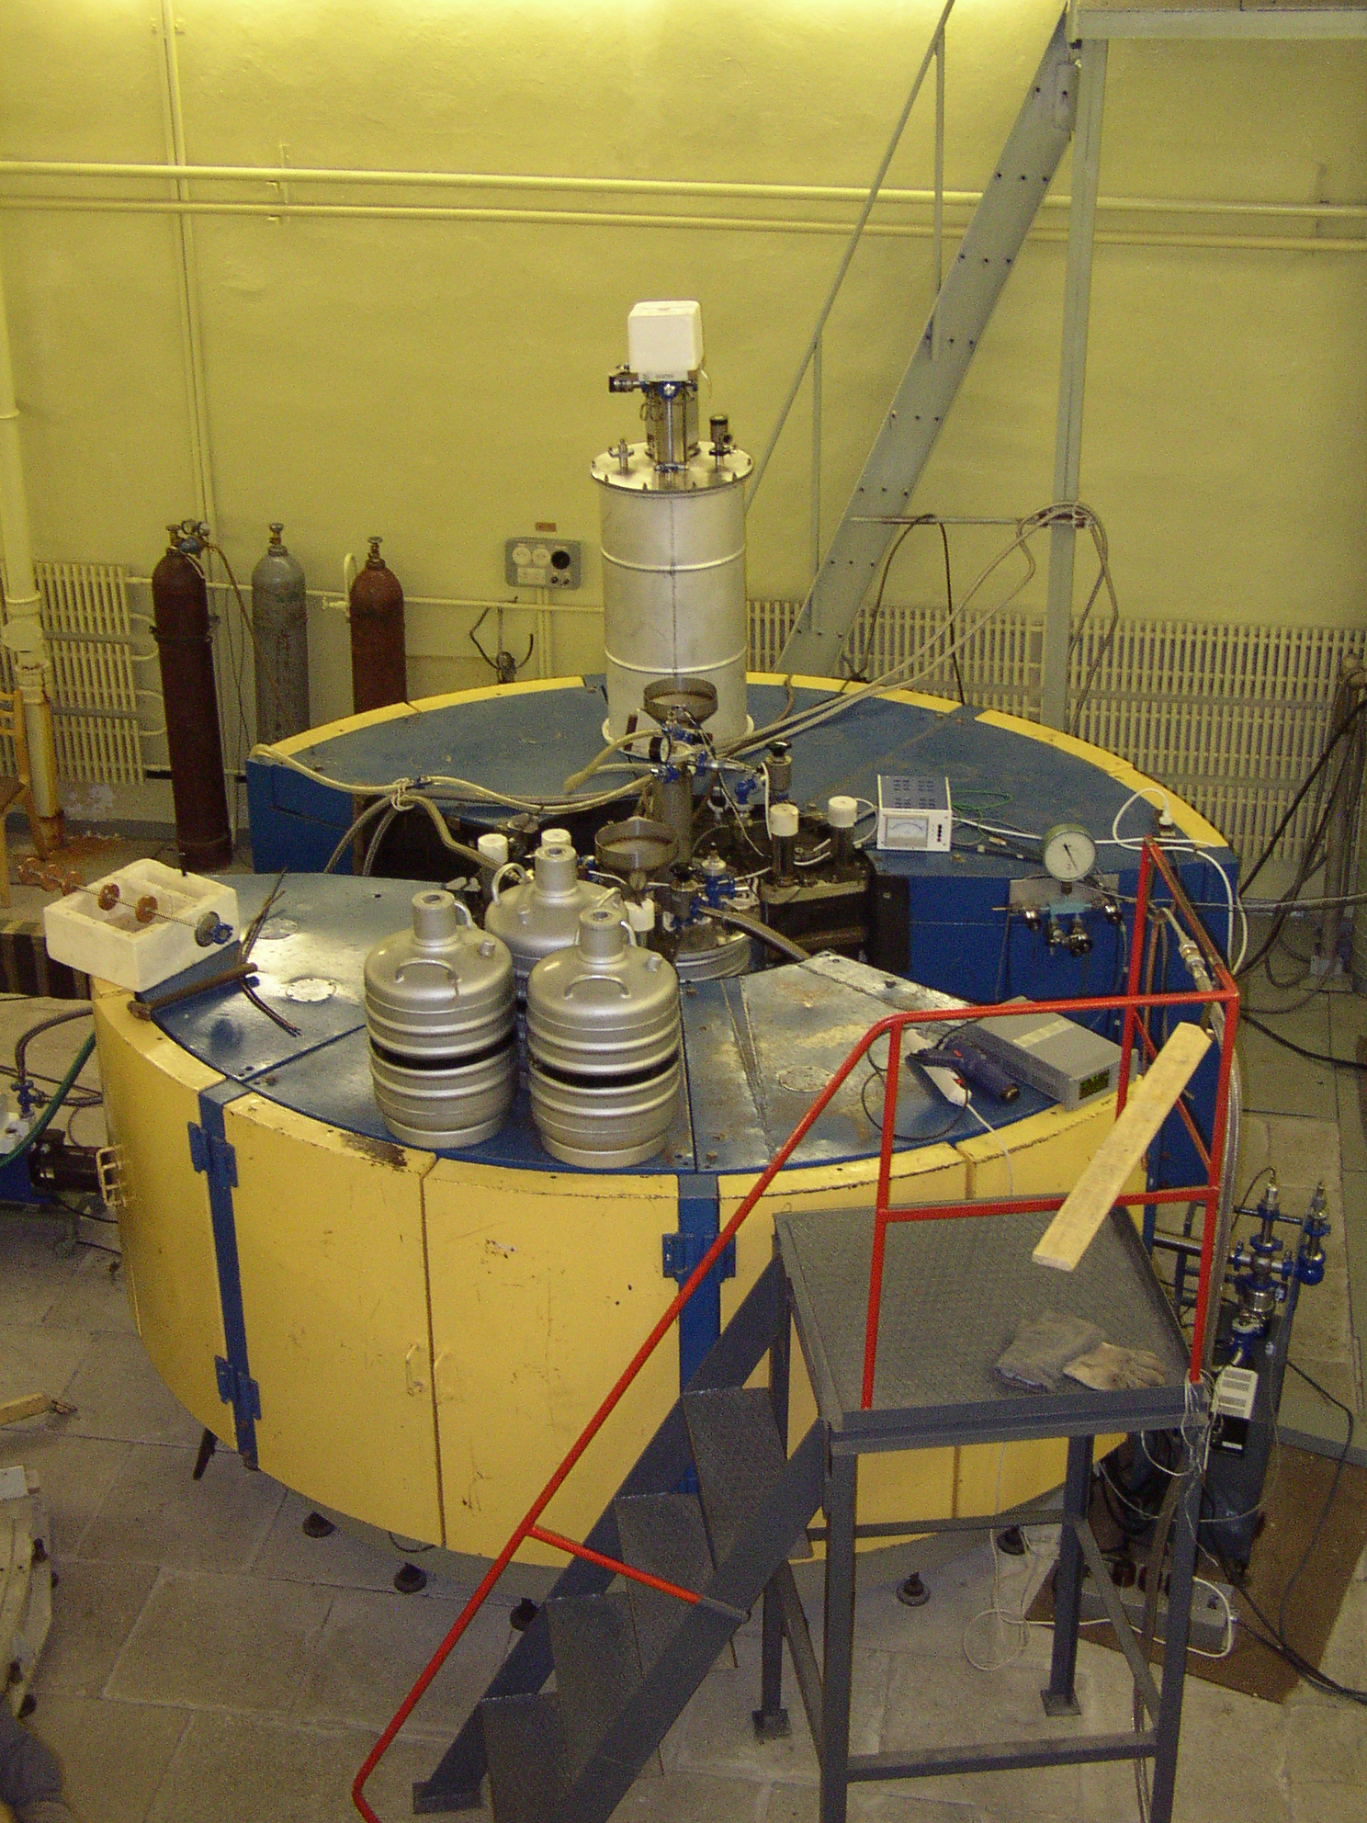
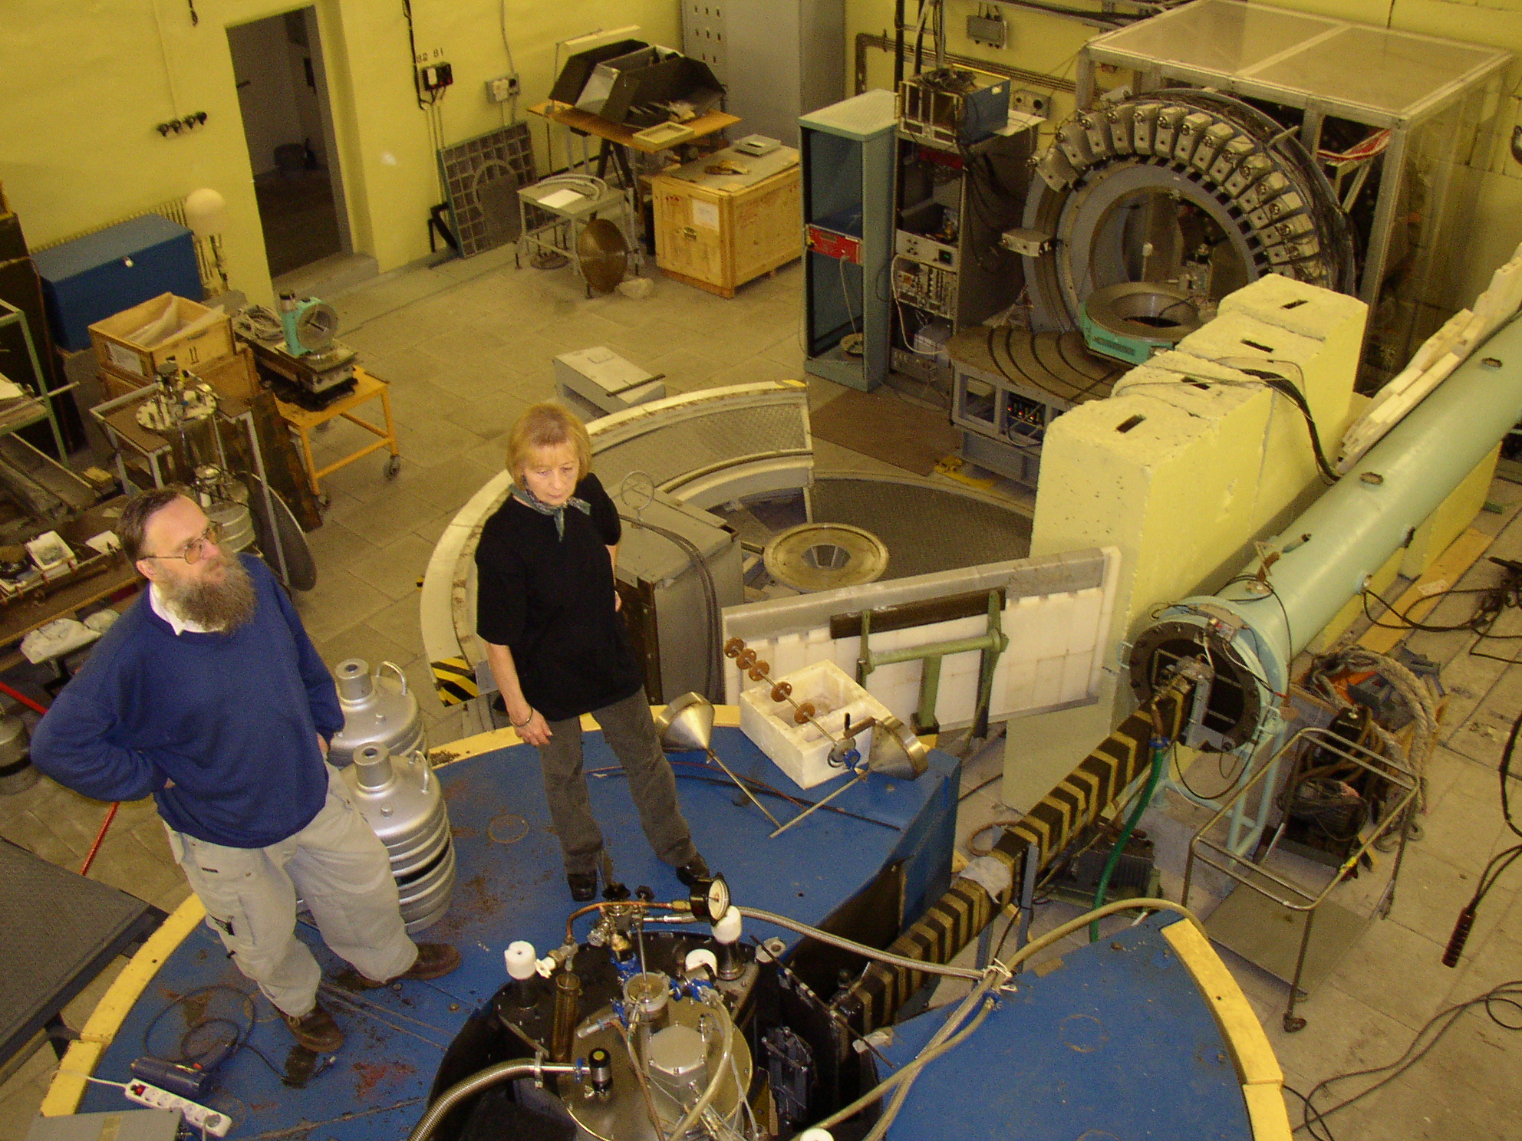
2006 r.
NERA
EPSILON @ SCAT

Slide 30
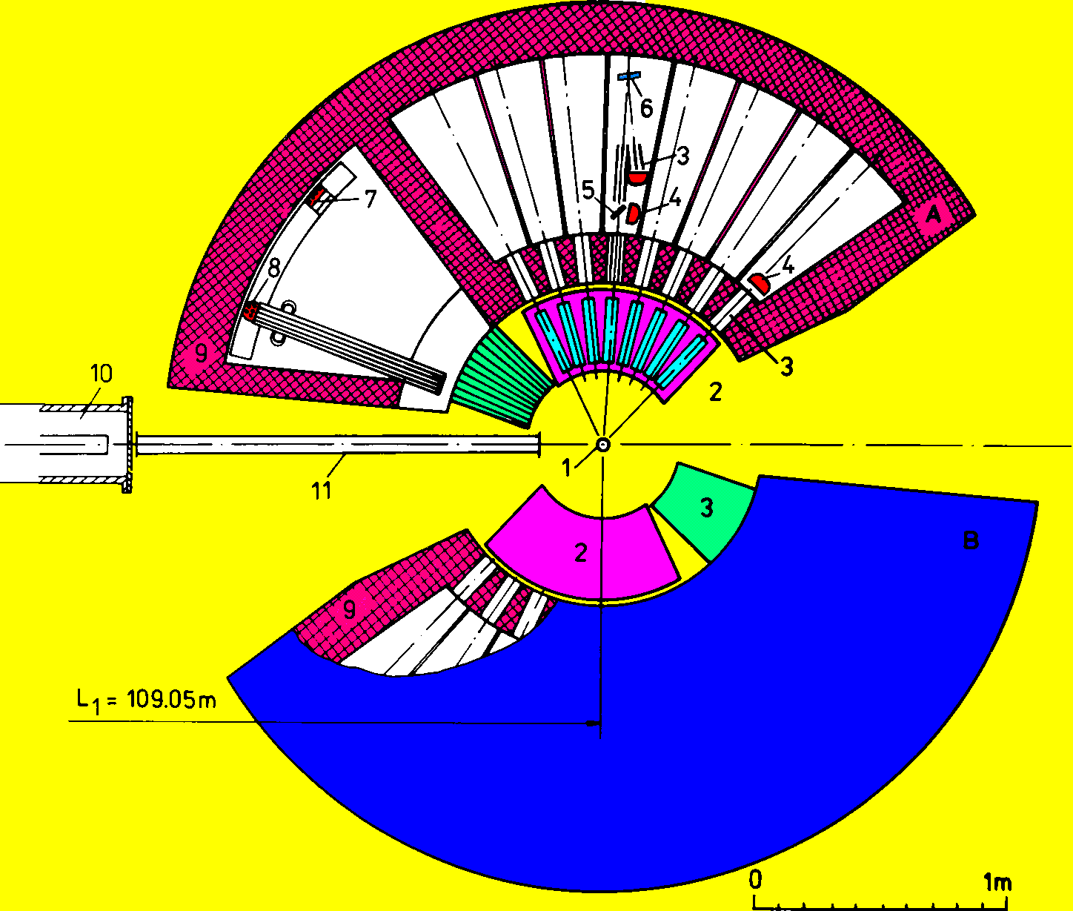
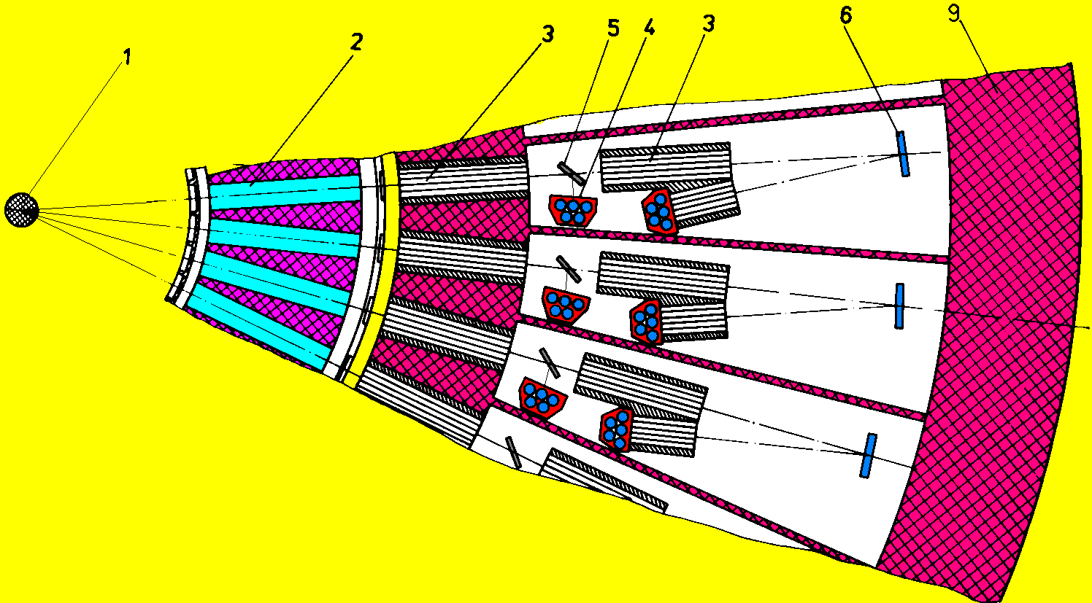
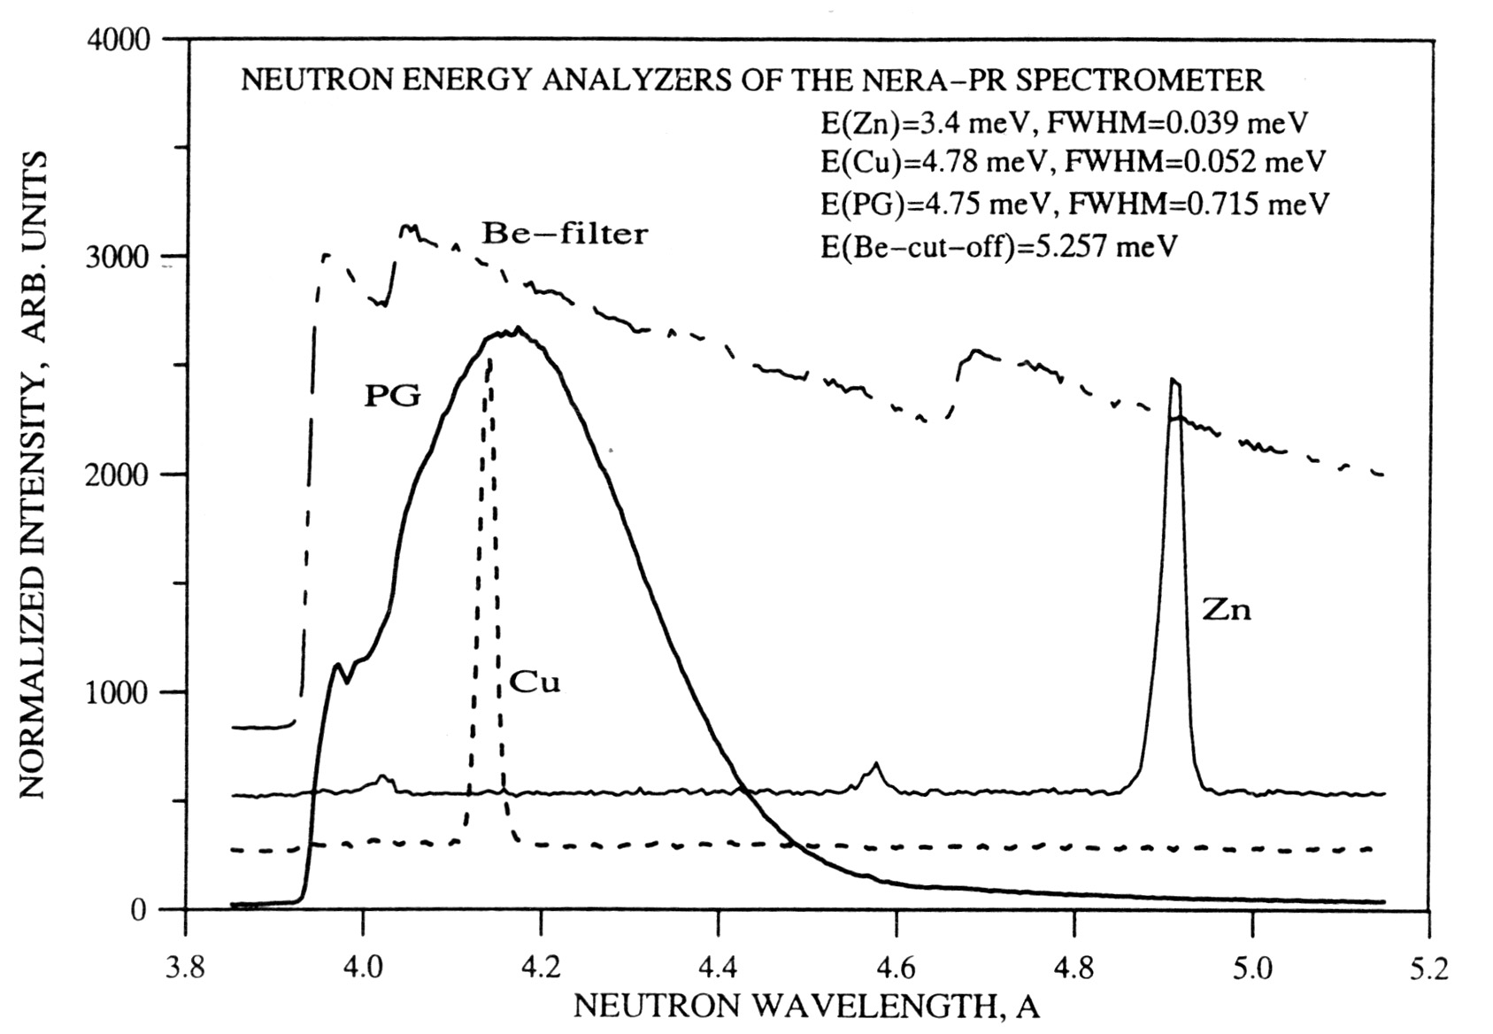
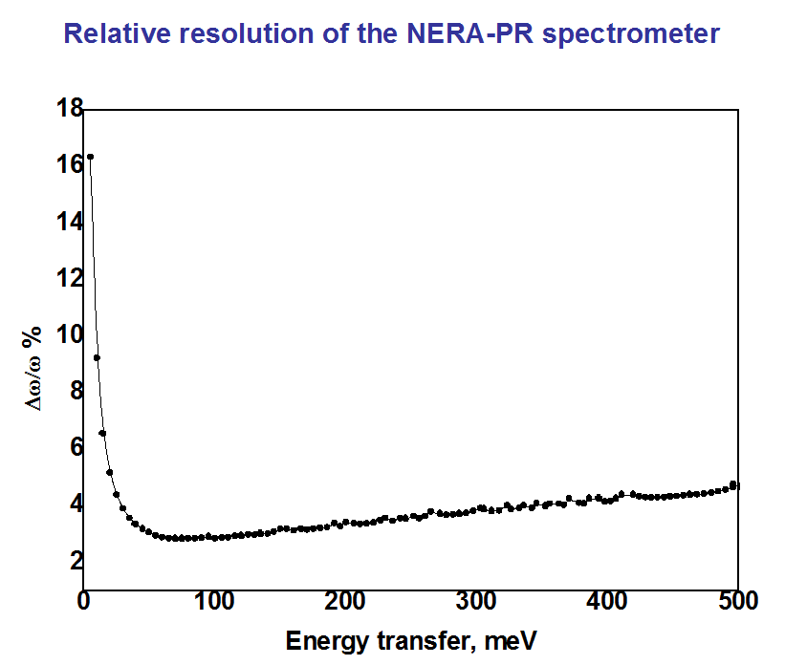
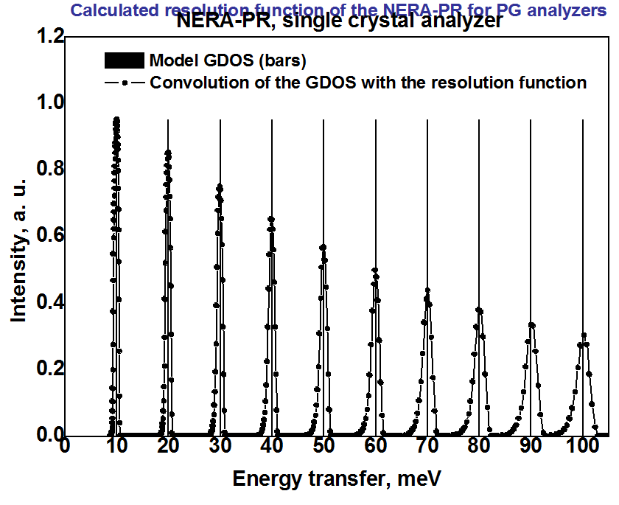
1 - sample, 2 - Be-filters, 3 - collimators, 4 - ³He detectors
(INS and QNS), 5 - PG analysers (INS), 6- single crystal
analysers (QNS), 7 – detectors for high intensity diffraction,
8 – detectors for high resolution diffraction, 9 - spectrometer
shielding, 10 - Ni-coated mirror neutron guide in a vacuum
tube, 11 - vacuum neutron guide

Slide 31
Basic parameters of NERA-PR
Neutron guide Mirror, vacuum
Guide aperture 50×160 mm2
Thermal neutron flux at sample position 4.6×106 n/cm2/s
Wavelength range 0.4-7.0 Å
Scattering angles range 10º-170º
Energy transfer range (INS) 0-500 meV
Momentum transfer range (QNS) 0.1-3.0 Å-1
Moderator - sample distance 109.5 m
Sample - detector distance 0.815 m (INS with Be-filter)
1.015 m (INS with single crystal)
1.745 m (high-resolution QNS)
1.415 m(neutron diffraction)
Resolution
Quasielastic scattering DE=40-600 µeV
Neutron diffraction D d/d=0.4% for l>1Å
Sample environment Closed-cycle helium refrigerators
(4-300 K and 100-400 K)

Slide 32

Neutron with different wavelengths λ, from de Broglie’s relationship, travel with different
velocities: λ = h/mv = ht/mL = t/252.777L, where: t [μs], L [m] and λ in [Å] .
Power structure
of the IBR-2

Slide 33
7b

Slide 34



Complex of moderators for beams 7,8,10,11
Water pre-moderator
Grooved water moderators
Membrane of cold moderator for beams 7, 8 and 10
Flat water moderator
Variable temperature shaft cryostat

Slide 35




Background chopper
and λ-chopper
AC drives - Upgrade of outdated EKT2 by TOSHIBA variable-frequency drives
22 kW for
the background
chopper
2.2 kW for the λ-choppers

Slide 36




Parameters of a new velocity selector (λ-chopper) of the NERA at IBR-2M

Slide 37

Choppers and time structure of neutron beam on 110m fight path
of the NERA spectrometer on channel #7B of the IBR-2M reactor

Slide 38


Neutron flux and cold neutrons gain for channel #7 of the IBR-2M

Slide 39


Beam splitter and head parts of neutron guides

Slide 40


Wykonanie i montarz neutronowodu dla NERA – pazdziernik 2011

Slide 41



Grupa spektrometru NERA – 2011
dr Ireneusz Natkaniec
Instytut Fizyki Jądrowej im. H. Niewodniczańskiego w Krakowie
dr Dorota Marta Nowak
Uniwersytet im. A. Mickiewicza w Poznaniu
dr hab. Andrzej Pawlukojć
Instytut Chemii i Techniki Jądrowej w Warszawie
dr Sławomir Zalewski
Uniwersytet Przyrodniczo-Humanistyczny w Siedlcach
dr Jan Krawczyk
Instytut Fizyki Jądrowej im. H. Niewodniczańskiego w Krakowie
dr V. Yu. Kazimirov
Vladislav Ivanovicz Suhanov
mgr Magdalena Owczarek

Slide 42
Tematyka badawcza
Badania właściwości dynamicznych biologicznie aktywnych materiałów: aminokwasów alifatycznych, sferoidalnych hormonów, pochodnych 1,4-benzodiazepiny (lekarstwa psychotropowe).
Badania własności dynamicznych wysoko-symetrycznych molekuł w tym dynamiki grup metylowych metylopochodnych benzenu.
Badania właściwości dynamicznych kompleksów z przeniesieniem ładunku elektrycznego.
Badania dynamiki wiązań wodorowych w organicznych kwasach i alkoholach.
Badania dynamicznych właściwości ferroelektryków.
Badania dynamiki molekularnej nano-strukturalnych materiałów węglowych i nowych materiałów dla energetyki wodorowej.
Badania dynamiki atomów wodoru w katalizatorach, przewodnikach jonowych oraz materiałach wykorzystywanych w budowie baterii elektrycznych i ogniw paliwowych.

Slide 43
Zapraszamy na:
- Pomiary
- Staże
- Praktyki studenckie
Więcej informacji na stronach:
http://poland.jinr.ru
http://flnp.jinr.ru

Slide 44
Podziekowania

